Slide 1

รายงานผลการดำเนินงาน ศูนย์ดำรงธรรมจังหวัดพังงา
ประจำเดือน มีนาคม 2566

Slide 2
สรุปรายงานผลการดำเนินการ ของศูนย์ดำรงธรรมจังหวัดพังงา
เรื่องร้องเรียน / ร้องทุกข์ ประจำปีงบประมาณ พ.ศ.2558 - 2565
ปีงบประมาณ | เรื่องร้องเรียน / ร้องทุกข์ | ยุติ |  | ยังไม่ยุติ
 | จำนวน | จำนวน | ร้อยละ | จำนวน | ร้อยละ
2558 | 544 | 544 | 100 | 0 | 0
2559 | 414 | 414 | 100 | 0 | 0
2560 | 369 | 369 | 100 | 0 | 0
2561 | 309 | 309 | 100 | 0 | 0
2562 | 245 | 245 | 100 | 0 | 0
2563 | 283 | 283 | 100 | 0 | 0
2564 | 1,068 | 1,068 | 100 | 0 | 0
2565 | 454 | 452 | 99.56 | 2 | 0.44
รวม | 3,686 | 3,684 | 99.95 | 2 | 0.05
ข้อมูล ณ วันที่ 23 มีนาคม 2566

Slide 3
สรุปรายงานผลการดำเนินการ ของศูนย์ดำรงธรรมจังหวัดพังงา
เรื่องร้องเรียน / ร้องทุกข์ ประจำปีงบประมาณ พ.ศ.2566
ปีงบประมาณ 2566 (รายเดือน) | เรื่องร้องเรียน / ร้องทุกข์ | ยุติ |  | ยังไม่ยุติ
 | จำนวน | จำนวน | ร้อยละ | จำนวน | ร้อยละ
ตุลาคม | 32 | 31 | 96.88 | 1 | 3.13
พฤศจิกายน | 46 | 44 | 95.65 | 2 | 4.35
ธันวาคม | 33 | 27 | 81.82 | 6 | 18.18
มกราคม | 35 | 22 | 62.86 | 13 | 37.14
กุมภาพันธ์ | 47 | 39 | 82.98 | 8 | 17.02
รวม | 193 | 163 | 84.46 | 30 | 15.54
ข้อมูล ณ วันที่ 23 มีนาคม 2566

Slide 4
สรุปรายงานผลการดำเนินการ ของศูนย์ดำรงธรรมจังหวัดพังงา
ประเภทเรื่องร้องเรียน / ร้องทุกข์ ประจำปีงบประมาณ 2566
ประเภทเรื่อง | จำนวน
1. การแจ้งเบาะแส | 12
2. ความเดือดร้อน | 31
3. กล่าวโทษเจ้าหน้าที่รัฐ | 5
4. ปัญหาที่ดิน | 16
5. ขอความช่วยเหลือ | 119
6. บัตรสนเท่ห์ / มีมูล | 0
7. บัตรสนเท่ห์ / ไม่มีมูล | 1
8 ประเภทอื่น ๆ | 9
รวม | 193
ข้อมูล ณ วันที่ 23 มีนาคม 2566

Slide 5
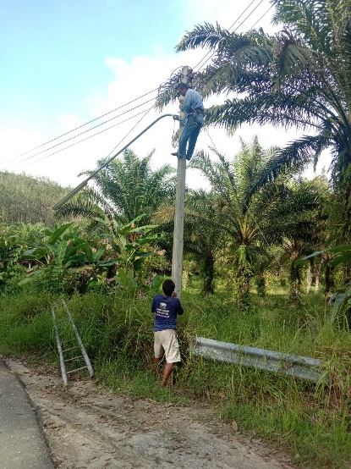
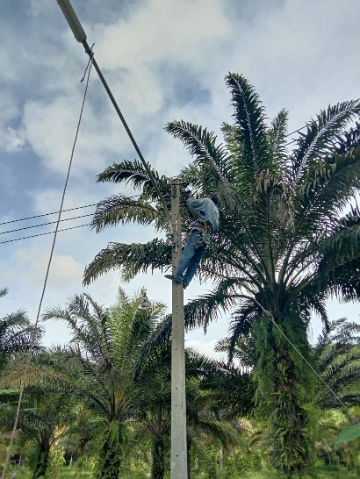
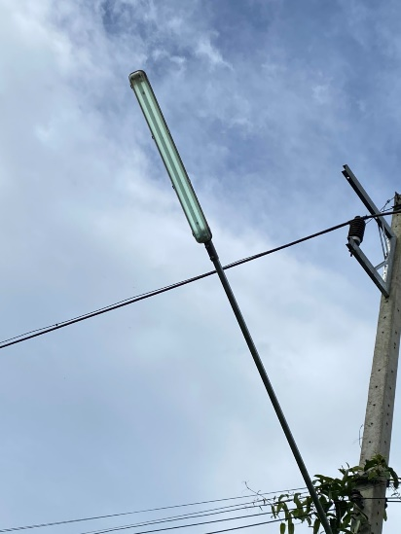
สรุปเรื่องเด่น ประจำเดือน มีนาคม
1.การตรวจสอบไฟฟ้าข้างทางดับ เส้นทางไปบ้านช้างเชื่อ
หมู่ที่ 5 ตำบลเหล อำเภอกะปง จังหวัดพังงา
ความเป็นมา
ศูนย์ดำรงธรรมจังหวัดพังงา ได้รับเรื่องร้องเรียนว่า ไฟฟ้าส่องสว่างข้างถนน ทางหลวงชนบท หมายเลข พง 3034 เส้นทางไปบ้านช้างเชื่อ หมู่ที่ 5 ตำบลเหล อำเภอกะปง จังหวัดพังงา ไฟฟ้าดับมานาน ชาวบ้านได้รับความเดือดร้อน จึงประสงค์ให้หน่วยรับผิดชอบดำเนินการตรวจสอบและแก้ไขปัญหาดังกล่าว
ผลการดำเนินการ
ศูนย์ดำรงธรรมจังหวัดพังงา ได้รับรายงานจากอำเภอกะปง ว่า ได้แจ้งให้องค์การบริหารส่วนตำบลเหล ดำเนินการตรวจสอบข้อเท็จจริงดังกล่าวแล้ว
โดยสาเหตุเกิดจากสวิตช์อัตโนมัติของไฟฟ้าข้างทางเส้นดังกล่าว เกิดความเสียหาย และดำเนินการซ่อมแซมไฟฟ้าข้างทางเส้นทางดังกล่าว ให้สามารถกลับมาใช้งานตามปกติแล้ว

Slide 6
สรุปเรื่องเด่น ประจำเดือน มีนาคม
2. ขอให้ตรวจสอบการปักเสารุกล้ำทางสาธารณะ
บริเวณหมู่ที่ 9 ตำบลคุระ อำเภอคุระบุรี จังหวัดพังงา
ความเป็นมา
ด้วยศูนย์ดำรงธรรมจังหวัดพังงา ได้รับเรื่องร้องเรียน ว่า มีผู้บุกรุกได้ทำการปักเสาคอนกรีตและกั้นตาข่าย รุกล้ำทางสาธารณะ บริเวณถนนซอยท่าชาวน้ำ 2 หมู่ที่ 9 ตำบลคุระ อำเภอคุระบุรี จังหวัดพังงา ทำให้ราษฎรที่ใช้ทางสาธารณะดังกล่าวได้รับความเดือดร้อน ทั้งนี้ ผู้ร้องได้ประสานหน่วยงานที่เกี่ยวข้อง เพื่อให้เจรจากับผู้ถูกร้องแล้ว
แต่ยังไม่มีความคืบหน้า จึงประสงค์ขอให้หน่วยงานที่เกี่ยวข้องตรวจสอบข้อเท็จจริง
ผลการดำเนินการ
ศูนย์ดำรงธรรมจังหวัดพังงา ได้รับแจ้งผลการตรวจสอบจากหน่วยงานที่เกี่ยวข้อง ดังนี้
1. อำเภอคุระบุรี รายงานว่า ที่ดินดังกล่าวเดิมเป็นที่ดินที่ผู้ถูกร้องอุทิศให้ เพื่อสร้างเป็นถนนสาธารณะ ซึ่งมีการปักเสาคอนกรีตพร้อมทั้งกั้นตาข่ายตามแนวถนนจริง
โดยถนนดังกล่าวเป็นโครงการก่อสร้างขององค์การบริหารส่วนตำบลคุระ ชื่อ โครงการก่อสร้างถนน ค.ส.ล. ซอยวังนางทอง หมู่ที่ 9 ตำบลคุระ อำเภอคุระบุรี จังหวัดพังงา ปรากฏว่า เจ้าหน้าที่ได้วัดระยะแนวเขตของไหล่ทางฝั่งถนนที่มีการปักเสาคอนกรีตและกั้นตาข่าย ผลการวัดระยะ ปรากฎว่า ความกว้างของไหล่ทางมีระยะห่างจากแนวเสาคอนกรีต ซึ่งมีความกว้างมากกว่าที่ระบุไว้ ในโครงการก่อสร้างถนนฯ จึงเชื่อได้ว่าผู้ถูกร้องไม่ได้ทำการปักเสาคอนกรีตรุกล้ำทางสาธารณะ อันจะเป็นเหตุที่ทำให้ราษฎรผู้ใช้ทางสาธารณะ ได้รับความเดือดร้อน
2. การไฟฟ้าส่วนภูมิภาคอำเภอคุระบุรี รายงานว่า ได้ประสานไปยังผู้ใหญ่บ้าน หมู่ที่ 9 และปลัดอำเภอ เพื่อขอรายละเอียดแนวเขตถนนสาธารณะ และลงพื้นที่ตรวจสอบข้อเท็จจริง เมื่อวันที่ 6 ธันวาคม 2565 ปรากฏว่า ที่ดินของผู้ถูกร้อง ที่มีการล้อมรั้วเป็นโฉนดที่ดินถูกต้อง ซึ่งได้ยินยอมให้การไฟฟ้าส่วนภูมิภาคอำเภอคุระบุรี ปักเสาไฟพาดสายผ่านที่ดินของตน ตั้งแต่ปี 2553 และก็ยังยืนยันเป็นลายลักษณ์อักษร ให้การไฟฟ้าส่วนภูมิภาคอำเภอคุระบุรี ปักเสาในที่ดินของตนเองได้

